Slide 1
第11章 DMA控制器8237A
M/
《微型计算机原理与接口技术》
第6版

Slide 2
本章主要内容: §11.1 8237A 的组成与工作原理 §11.2 8237A的时序
§11.3 8237A的编程和应用举例

Slide 3
§11.1 8237A的组成和工作原理

Slide 4
DMA传送
用DMA方式传送数据时，传送过程完全由DMA控制器（DMAC）控制。其基本功能：
能向CPU的HOLD脚发出DMA请求信号。
CPU响应DMA请求后，DMAC获得总线控制权，由它控制数据的传送，CPU则暂停工作。
能提供读/写存储器或I/O设备的各种控制命令。
确定数据传输的始址和数据长度，每传送1个数据便自动修改地址(+1或-1)，数据长度-1。
传送完毕，能发出结束DMA传送的信号。
CPU在每个非锁定时钟周期结束后，都会检测HOLD脚上有无DAM请求？若有，便转入DMA传送周期。

Slide 5
8237A DMA控制器
8237A是高性能可编程DMA控制器，主要特点:
含4个通道，每通道有64K地址和字节计数能力。
有4种传送方式：单字节传送、数据块传送、请求传送、级联传送。
每个通道的DMA请求可被允许或禁止。
4个通道的DAM请求有不同优先级，优先级可以是固定的，也可以是循环的。
任一通道完成数据传送后，会产生过程结束信号 EOP（End of Process），结束DMA传送；还可从外界输入EOP 信号，中止正执行的DMA传送。

Slide 6
8237A的两种工作状态
1）从态方式
开始DMA传送前，8237A是系统总线的从属设备，由CPU对它进行编程，如指定通道、传送方式和类型、内存单元起始地址、地址是递增还是递减以及要传送的总字节数等等，CPU也可读取DMAC的状态。
2）主态方式
当8237A取得总线控制权后，它就完全控制了系统，使I/O设备和存储器之间或者存储器与存储器之间进行直接的数据传送。
8237A芯片的内部结构和外部连接与这两种工作状态密切相关。

Slide 7
§11.1 8237A的组成和工作原理
11.1.1 8237A的内部结构
11.1.2 8237A的引脚功能
11.2.3 8237A的内部寄存器

Slide 8
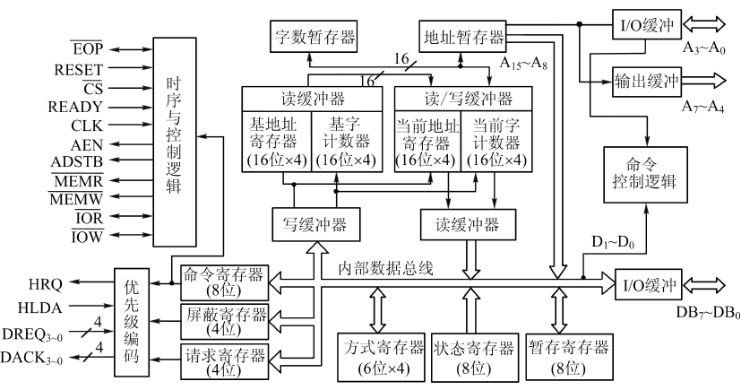
11.1.1 8237A的内部结构
图11.1 8237A的内部结构

Slide 9
8237A内部结构
1. 时序与控制逻辑
从态时, 接收系统时钟、复位、片选和读/写等信号，完成相应控制操作；主态时, 向系统发控制信号。
2. 优先级编码电路
对同时提出DMA请求的多个通道进行排队判优，决定哪个通道优先级最高。可选固定或循环优先级。某个优先级高的设备服务时，禁止其它通道请求。
3. 数据和地址缓冲器组
8237A的A₇~A₄、A₃~A₀为地址线；DB₇~DB₀在从态时传输数据，主态时传送地址。它们都与三态缓冲器相连，便于接管或释放。

Slide 10
8237A内部结构
4.命令控制逻辑
从态时接收CPU送来的寄存器选择信号（A₃~A₀），选择寄存器；主态时译码方式字的D₁D_{0，}以确定操作类型。A₃~A₀与 、 配合组成各种操作命令。
5.内部寄存器组
每通道有16位基址寄存器、基字计数器、当前地址寄存器、当前字计数器以及6位工作方式寄存器。
片内还有命令寄存器、屏蔽寄存器、请求寄存器、状态寄存器和暂存寄存器。
不可编程的字数暂存器和地址暂存器。

Slide 11
§11.1 8237A的组成和 工作原理
11.1.1 8237A的内部结构
11.1.2 8237A的引脚功能
11.2.3 8237A的内部寄存器

Slide 12
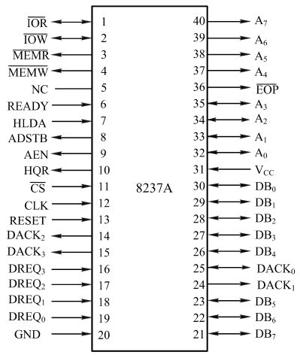
11.1.2 8237A的 引脚功能
8237A为40引脚DIP封装, 引脚排列 ↓

Slide 13
8237A引脚功能
1. CLK 时钟信号，输入
8237A时钟频率3MHz，8237A-5为5MHz。
2. 片选信号，输入，低电平有效
从态方式下选中8237A，接受CPU对它的编程等。
3. READY 准备好，输入，高电平有效
慢速I/O设备或存储器参与DMA传送时，可使READY变低，让8237A在DMA周期中插入等待周期T_{W；}当它们准备就绪时READY变高。
4. A₃~A₀ 低4位地址线，双向
从态为输入，寻址8237A内部寄存器，实现编程；主态时输出要访问内存的低4位地址。

Slide 14
8237A引脚功能
5. A₇~A₄ 4位地址线
始终是输出或浮空, 主态时输出4位地址信息A₇~A₄。
6. DB₇~DB₀ 8位数据线
与系统数据总线连。从态时，CPU经数据线读取各有关寄存器内容，并对各寄存器编程。
主态时，由它们输出高8位地址A₁₅~A₈，并由AD STB信号将它们锁存到外部的高8位地址锁存器中，与A₇~A₀输出的低8位地址构成16位地址。
存储器-存储器传送方式下，源存储器读出的数据，经它们送暂存寄存器，暂存器中数据再经它们写到目的存储单元中。

Slide 15
8237A引脚功能
7. AEN 地址允许信号，输出，高电平有效
送出锁存的高8位地址，与芯片输出的低8位地址一起构成16位内存偏址。同时使连到CPU的地址锁存器无效，保证地址线上的信号来自DMAC。
8. ADSTB 地址选通信号，输出，高电平有效
选通外部地址锁存器，将DB₇~DB₀上的高8位地址送到外部的地址锁存器。
9. I/O读信号，双向
从态时，控制CPU读取8237A 内部寄存器。
主态时，与 配合，控制数据由外设传到存储器中。

Slide 16
8237A引脚功能
10. I/O写信号，双向，低电平有效
从态时，控制CPU对8237A内部寄存器编程。
主态时，与 相配合，控制数据从存储器传送到外设。
11. 存储器读，输出，低电平有效
主态时，可与 配合，实现存储器↓外设传送，也可控制内存间数据传送，从源地址单元中读出数据。从态时无效。
12. 存储器写，输出，低电平有效
主态时，可与 配合，实现存储器↑外设传送，也可控制内存间数据传送，把数据写入目的单元。从态时无效。

Slide 17
8237A引脚功能
13. DREQ₃~DREQ₀ 通道3~0的DMA请求信号，输入
外设请求DMA服务时，向这些引脚发请求信号，有效极性由编程确定。固定优先级时，DREQ₀的优先级最高，编程可改变优先级。
14. HRQ 保持请求信号，输出，高电平有效
向CPU的HOLD端发出的DMA请求信号，可从8237A任一个未被屏蔽的通道发出。
15. HLDA 保持响应信号，输入，高电平有效
与CPU的HLDA相连，CPU收到HRQ信号后，至少经过1个时钟周期后，使HLDA变高，表示已让出总线控制权，8237A收到HLDA信号后，便开始DMA传送。

Slide 18
8237A引脚功能
16. DACK₃~DACK₀ 通道3~0的DMA响应信号，输出
其有效电平极性由编程确定。相应通道开始DMA传送后，DACK_{i}有效，通知外部电路现已进入DMA周期。
17. 传输过程结束信号，双向，低电平有效
DMA传送中，任一通道的字计数器减为0，再由0减为FFFFH 而终止计数时，会在 引脚上输出低电平信号，表示DMA传输结束。
也可在 脚上输入低电平信号来终止DMA传送。
若通道设置成自动预置状态，该通道完成一次DMA传送，出现 信号后，又能自动恢复有关寄存器的初值，继续执行另一次DMA传送。

Slide 19
§11.1 8237A的组成和 工作原理
11.1.1 8237A的内部结构
11.1.2 8237A的引脚功能
11.2.3 8237A的内部寄存器

Slide 20
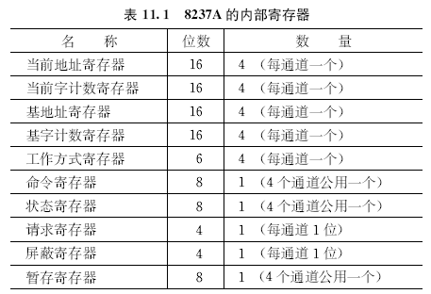
11.2.3 8237A的内部寄存器
8237A的内部可编程寄存器主要有10种：

Slide 21
8237A的内部寄存器
1. 当前地址寄存器
16位，每通道1个，存放DMA传送的存储器地址值。每传送1个数据，地址值自动+1或-1，指向下个单元。
编程时可写入初值，也可被读出，但每次只能读/写8位，所以读/写要两次完成。
自动预置操作方式, 在 有效时, 会重装入基地址值。
2. 当前字计数寄存器
16位，每通道1个，编程时置其初值为实际传送字节数少1。每传送1字节，自动−1。由0FFFFH时，将产生终止计数信号TC。
自动预置操作方式, 在 有效时，会重装入基字计数寄存器的内容。

Slide 22
8237A的内部寄存器
3. 基地址寄存器
16位，每通道1个，存放通道当前地址寄存器初值，与当前地址寄存器地址一样，编程时写入相同值。
其内容不能读出和修改。用在自动预置操作时，使当前地址寄存器恢复到初值。
4. 基字计数寄存器
16位，每通道1个，存放通道当前字计数器初值，该值也是编程时与当前字计数器一起写入的。
其内容不能读出和修改，用于自动预置操作时，使当前字计数器恢复到初值。

Slide 23
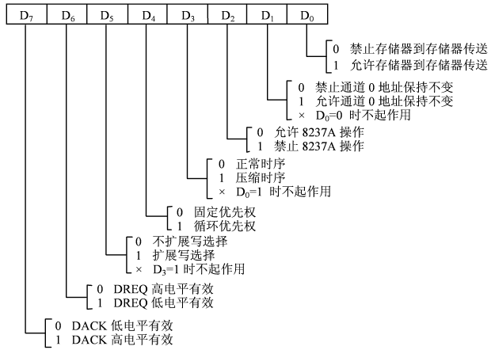
8237A的内部寄存器
5. 命令寄存器
8位, 控制8237A的操作。
由CPU编程来设置8327A操作方式， 复位时清除。
格式见图11.3。
图11.3

Slide 24
8237A的内部寄存器
D₀位 能否进行存储器存储器传送，D₀=1允许。并规定先用通道0从源单元读入1字节放入暂存器，然后由通道1把该字节写到目的单元，接着两通道的地址分别+1或−1，通道1的字计数器−1，它减为0时产生终止计数信号TC, 并输出 信号 , 终止DMA服务。
D₁位 存储器存储器传送时，通道0地址能否保持不变。D₁=1，通道0在传送中保持同一地址，从而可把该单元中的数写入一组存储单元。D₁=0禁止。当D₀=0时这种方法无效。
D₂位 允许或禁止8237A工作，D₂=0允许，D₂=1则禁止。

Slide 25
8237A的内部寄存器
D₄位 优先权控制。D₄=0为固定优先权，通道0优先级最高；D₄=1为循环优先权，刚服务过的通道i优先权最低，而通道i+1优先权最高。随着DMA操作不断进行优先权不断循环，防止某通道长时间占用总线。
D₆位 决定DREQ的有效电平，0高电平有效，1则低电平有效。
D₇位 决定DACK的有效电平，1高电平有效，0则低电平有效。
D₃位和D₅位 有关时序的操作，见后面时序讨论。

Slide 26
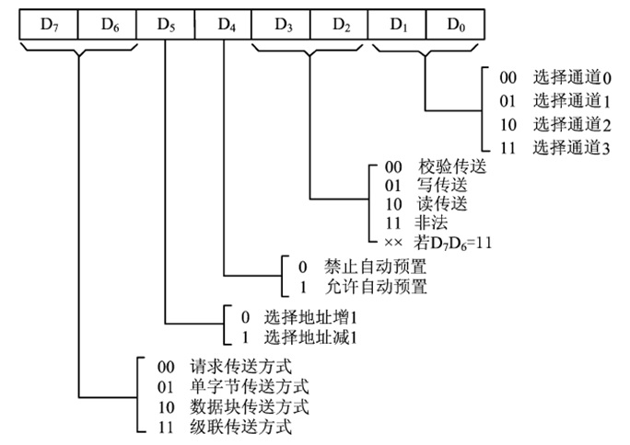
8237A的内部寄存器
6. 工作方式寄存器
6位，每通道1个，选择DMA的传送方式和类型等，格式

Slide 27
8237A的内部寄存器
D₁D₀位 选择通道，并进一步由D₂∼D₇指定选定通道的工作方式。这样4个通道可合用1个方式寄存器。
D₃D₂位 决定所选通道的DMA操作类型。从3种DMA传送类型中选定一种：
10：读传送，存储器↓I/O设备, 发 ，
01：写传送，存储器↑I/O设备, 发 ，
00：校验传送，伪传送，8237A会产生地址信息和
信号，不会发出读写控制信号，用于测试。
D₄位 所选通道是否进行自动预置操作。如果D₄=1，则选择自动预置。
D₅位 方向控制位。D₅=0数据传送由低址向高址方向进行，每传送1字节，地址+1。D₅=1时，由高地址向低地址方向传送门，且地址减1。

Slide 28
8237A的内部寄存器
D₇D₆位 定义所选通道操作方式。有4种传送方式：
1） 单字节传送方式
每次DMA操作只传送1字节。之后字计数器−1，地址寄存器+1或−1，HRQ无效，释放系统总线。当字计数器由0减为FFFFH时，产生终止信号TC。
此后即使DREQ继续有效，8237A的HRQ输出仍进入无效状态并让出总线，由CPU控制至少一个总线周期。
2） 数据块传输方式
进入DMA服务后，可连续传输一批数据，直到字计数器由0减为FFFFH产生TC信号，或从外部送来 信号时，才释放总线，结束DMA传输。

Slide 29
8237A的内部寄存器
3）请求传送方式
也连续传送数据，直到字计数器由0减为FFFFH产生TC, 或外界送来 信号。但每传送1字节后，都要测试DREQ端，一旦发现此信号无效，马上停止。
地址和字计数器的中间值会被保存在通道的现行地址和字计数器中，外设准备好新数据时，可使DREQ再变为有效，又从断点处继续进行传输。

Slide 30
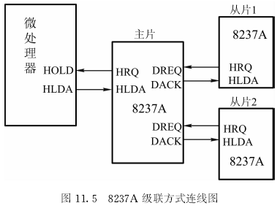
8237A的内部寄存器
4）级联传送方式
连接多个8237A以扩充DMA通道，连线见图11.5。
主片DREQ—从片HRQ，主片DACK—从片HLDA，主片HRQ和HLDA与CPU的HOLD和HLDA相连。1块主片可连4块从片。主片置为级联传送，从片设成其它三种方式。

Slide 31
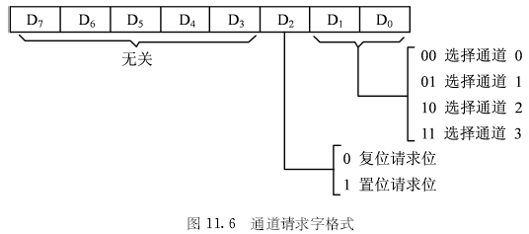
8237A的内部寄存器
7. 请求寄存器
相应请求位置1时，对应通道可产生DMA请求。相应位可由DREQ 信号置1，也可写入通道请求字来置1或清0。
D₁D₀位选通道号，D₂位为请求位。请求位不能屏蔽，其优先权受优先权逻辑控制，TC或外部的 信号能将相应的请求位清0，RESET信号则使整个请求寄存器清0。

Slide 32
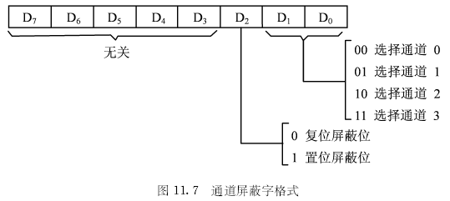
8237A的内部寄存器
8. 屏蔽寄存器
4位，1个/通道。禁止/允许对应通道的DREQ请求进入请求寄存器。有两种屏蔽字，端口地址不同。
1）通道屏蔽字
可对该寄存器写入通道屏蔽字来对单个屏蔽位置1/复位。通道屏蔽字格式与通道请求字格式类似

Slide 33
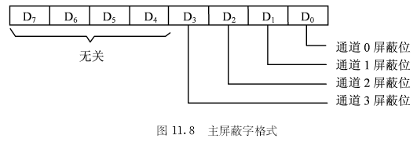
8237A的内部寄存器
2）主屏蔽字
还允许用主屏蔽命令设置通道的屏蔽触发器。D₃~D₀位对应通道3~0的屏蔽位，1屏蔽，0清除屏蔽。可写入主屏蔽字，一次完成4个通道的屏蔽位设置。
可用软件同时清除4个通道的屏蔽位。

Slide 34
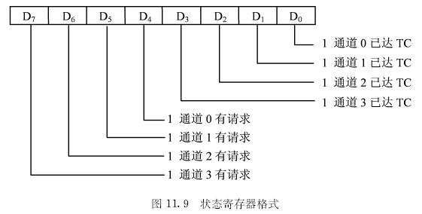
8237A的内部寄存器
9. 状态寄存器
8位状态寄存器存放状态信息，供CPU读出。如D₃∼D₀中置1的通道，已达计数终点TC或外部送来了 信号。D₇-D₄中置1的通道，DMA请求还未处理。复位或被读出后，相应状态位被清除。状态字格式：

Slide 35
8237A的内部寄存器
10. 暂存寄存器
在存储器存储器传送时，保存所传送的数据。其中始终保存着最后1个传送的字节，RESET信号会将其清除。编程状态下，可由CPU读出这个字节。
11. 软件命令
编程状态下，8237A可执行3个附加的特殊软件命令，只要对特定端口进行一次写操作，命令就会生效。
1）清除先/后触发器
8237A仅8根数据线，而地址寄存器和字计数器均为16位，CPU要分两次读写。先/后触发器控制高低字节读写次序。清0读写低8位，随后自动置1，读写高8位。接着又清0，… 。对该触发器所在的寄存器执行一次写操作便清0，复位和 信号有效也将它清为0。

Slide 36
8237A的内部寄存器
2）主清命令
主清命令也称为复位命令，功能与RESET信号同，它可使命令寄存器、状态寄存器、请求寄存器、暂存寄存器和内部先/后触发器均清0，而把屏蔽寄存器置1。复位后，8237A进入空闲状态。
3）清除屏蔽寄存器
该命令能清除4个通道的全部屏蔽位，允许各通道接受DMA请求。

Slide 37
8237A的内部寄存器
12. 各寄存器的端口地址
对8237A内部寄存器读写时， 端必须为低电平，该信号由高位地址经I/O译码后产生。
A₃~A₀线选择不同寄存器，共占16个I/O端口地址。常将它们与地址总线低4位A₃~A₀相连，选择各寄存器。
例如，PC/XT机中，地址A₉~A₄=000000时，经I/O译码电路选中8237A, 使其 有效。地址A₃~A₀与8237A的A₃~A₀脚连接实现片内寻址。因此基地址=00H，记为DMA=00H。由此可得其他寄存器的地址，如
DMA+00H为通道0基地址与当前地址寄存器地址
DMA+08H为状态寄存器地址

Slide 38
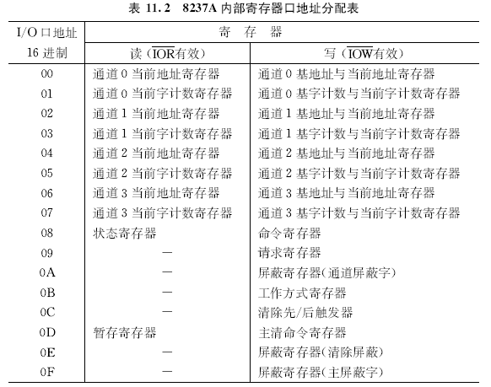
8237A的内部寄存器
在PC/XT上,8237A各寄存器与读写端口信号配合后形成的端口地址分配表，其中，
基地址DMA=
000H

